Slide 1
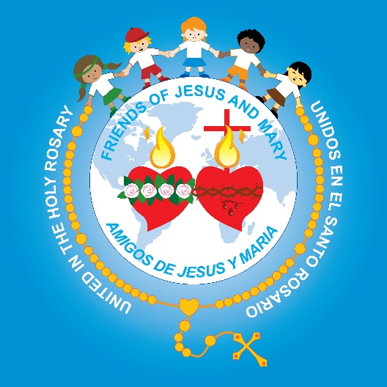
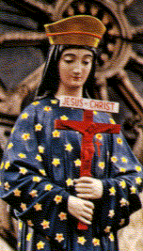
La Historia de la Virgen de Pontmain
MINISTERIO AMIGOS DE JESUS Y MARIA
WWW.FCPEACE.ORG
CONSAGRACIÓN AL INMACULADO CORAZÓN DE MARÍA

Slide 2

El Deseo de un Nino: https://youtu.be/HpTiXLSyGgM

Slide 3
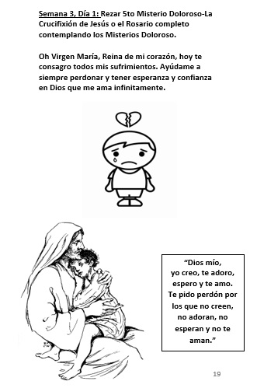
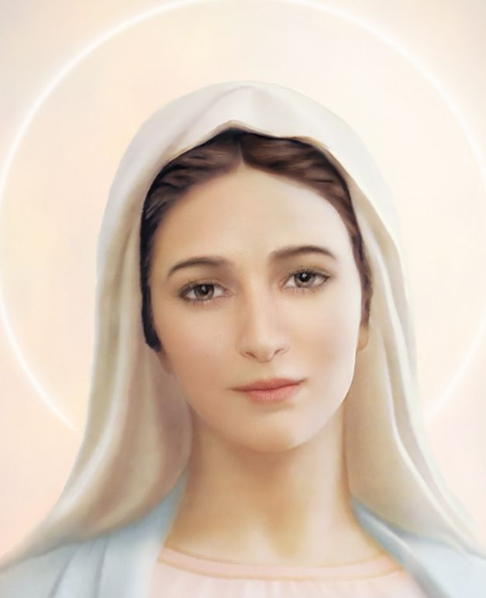

Slide 4
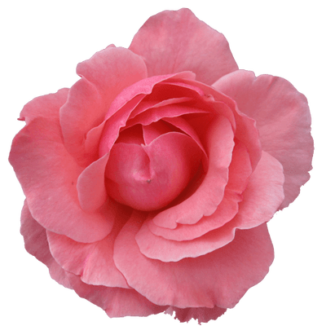
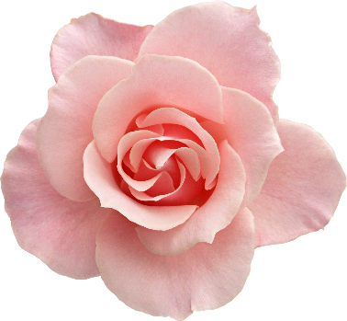
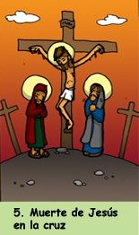
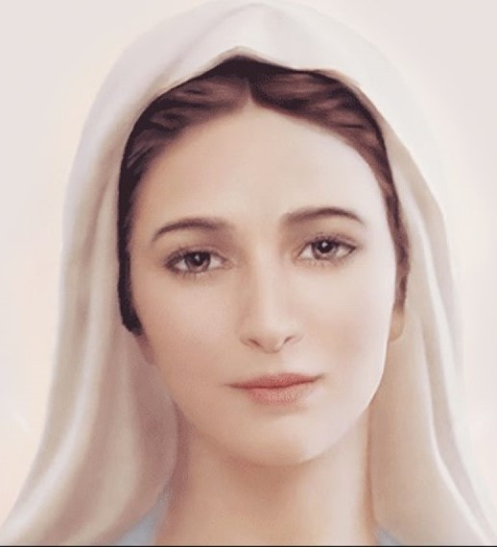
5to Misterio Doloroso
JESUS MUERE EN LA CRUZ
Una vez que le crucificaron, se repartieron su ropa echando a suertes. Y se quedaron sentados allí para vigilarle. Sobre su cabeza escribieron la causa de su condena: "Este es Jesús, el Rey de los judíos".
Fruto: La Salvación

Slide 5
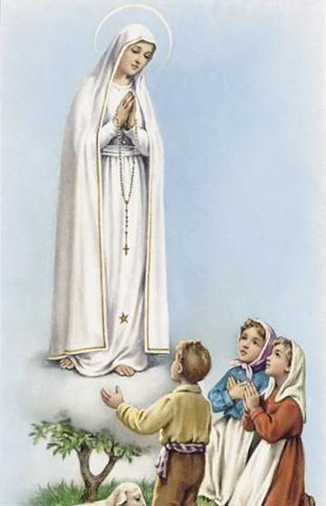
Oh Jesús mío,
perdona nuestros pecados,
líbranos del fuego del infierno
Lleva al cielo a todas las almas,
especialmente a las más necesitadas
de tu misericordia.
Amén

Slide 6
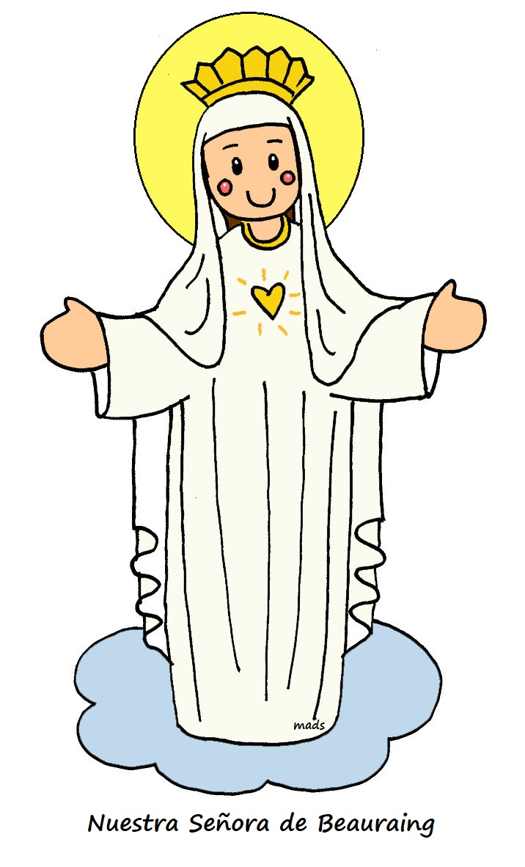
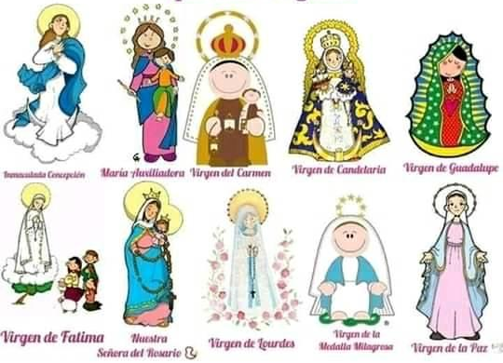
Conociendo a Nuestra Madre del Cielo
¿Qué es una advocación Mariana?
Es una aparición de la Virgen María en la tierra para traernos un mensaje del Cielo.
Ella se presenta en diferentes lugares, y habla en el idioma de quienes la ven para que la puedan comprender.
Virgen de Beauraing
Pero la Virgen María es UNA sola. Siempre quiere que las personas se acerquen más a Jesús. En esta preparación, conocimos a la… Conocen otras?
Hoy conoceremos
a la Virgen de Beauraing.

Slide 7
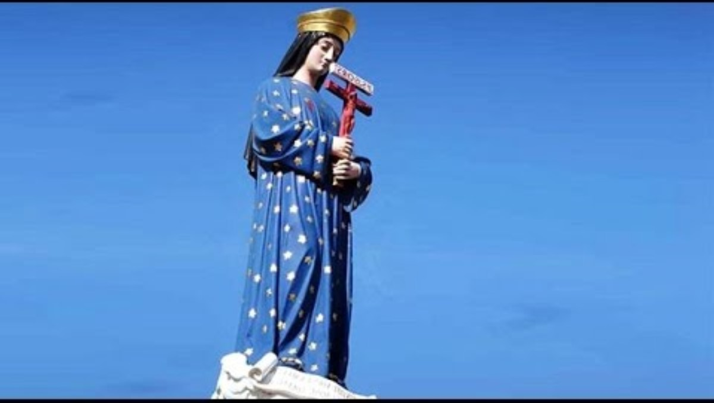
https://youtu.be/2pTEb7u3iAs?si=2Xes2ku40URqZmMR
La Virgen de Pontmain

Slide 8
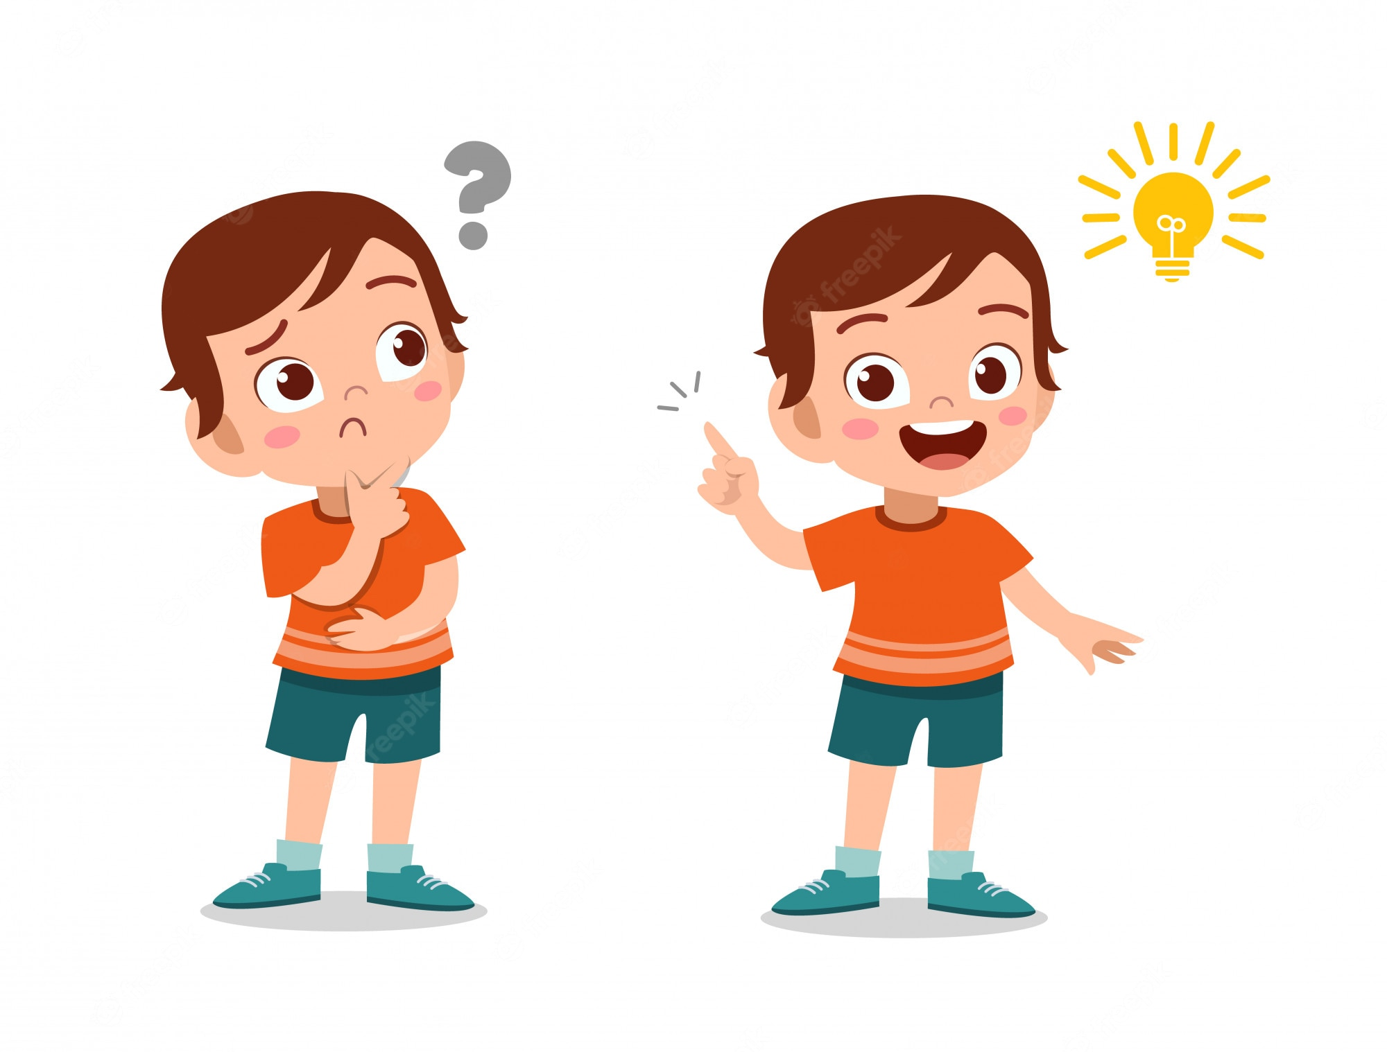
REFLEXIÓN

Slide 9
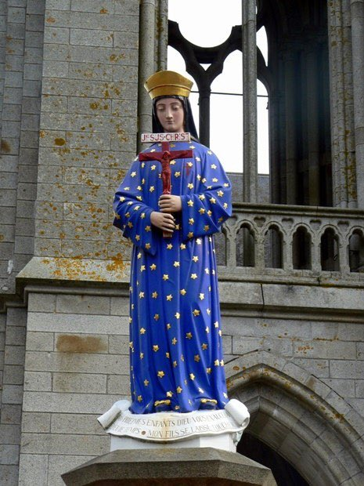
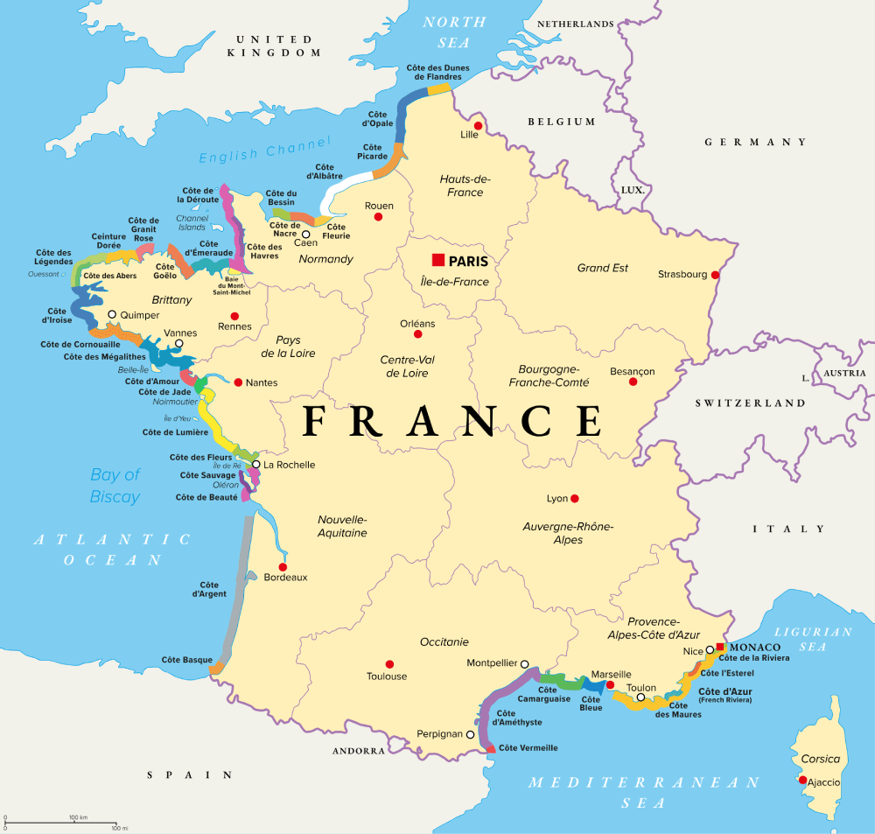
La Virgen María, Advocación, Nuestra Señora de Pontmain
Pontmain

Slide 10
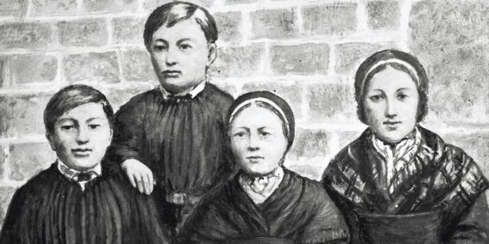
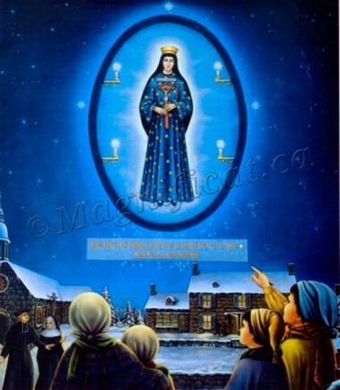
La Virgen se aparece en Ponmaint, Francia a 4 niños
¿Cómo era su apariencia?
“Con un vestido azul salpicado de estrellas, con un velo negro en la cabeza y una corona de oro con un borde rojo, en los pies zapatillas de color azul con una hebilla de oro. Tiene las manos hacia adelante y sonríe”. La rodeaba un óvalo, coronada por tres grandes estrellas brillantes que forman un triángulo en el cielo. Brillaba además un concentración de estrellitas bajo sus pies. En sus hombros, dos cruces blancas pequeñas.
Eugène Barbedette, de 12 años, y su hermano Joseph, de 10; y las niñas Françoise Richer, de 11, y Jeanne-Marie Lebossé, de 9, contemplaron a la Virgen durante tres horas, mientras que otros aldeanos miraban donde ellos señalaban sin verla.

Slide 11
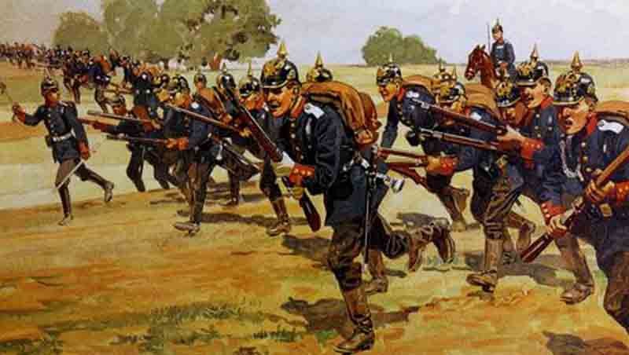
¿Qué pasaba en Francia en ese momento?
Estaban en Guerra contra Prusia
¿Qué mensaje vino a dar a los niños?
Un mensaje de Paz
“Rezad, hijos míos. Dios os lo concederá pronto (El final de la guerra). Mi Hijo se deja conmover”.
El pueblo pidió que acabara la guerra con Prusia, que iba muy mal para Francia. Y efectivamente, 3 días después los prusianos detuvieron su avance y se retiraron. La paz se firmó a los once días. Todos los soldados del pueblo que habían ido a la guerra volvieron sanos y salvos. Por eso, y por las palabras de la Virgen a favor de la paz, se considera una aparición muy ligada al tema de la paz.

Slide 12
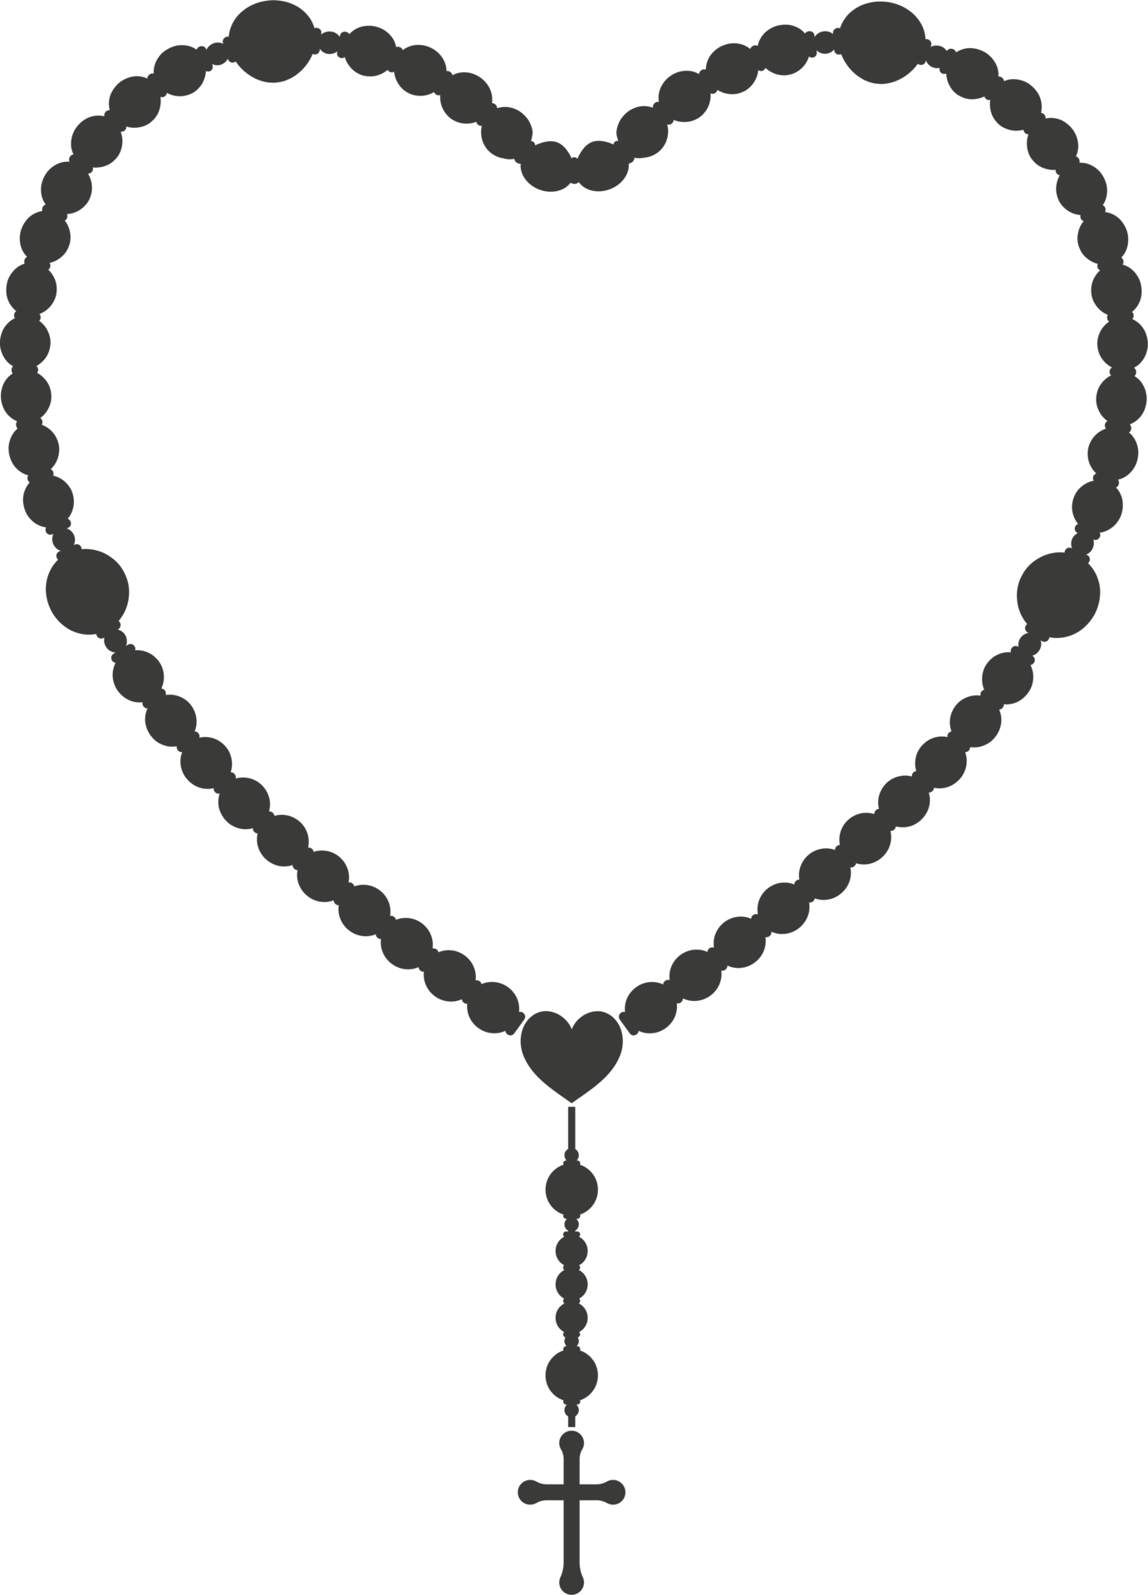
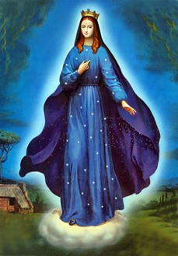
La Virgen no decía nada. ¿Qué hacía?
Ella acompañaba a los niños mientras ellos rezaban el Rosario.
¿A ella, le agradaba que rezaran el Rosario?
¡SI, MUCHO!

Slide 13
¿Quieres ayudarla?
La Virgen anuncia que va a hacer algo por nosotros. ¿Qué es?
“Yo convertiré a los pecadores.”
Cuando nosotros:
Somos buenos,
Oramos Mucho, especialmente el Rosario,
Amamos mucho a Jesús y a María,
Y hacemos sacrificios por Ellos,
Ayudamos a nuestra Madre a convertir a los pecadores.

Slide 14
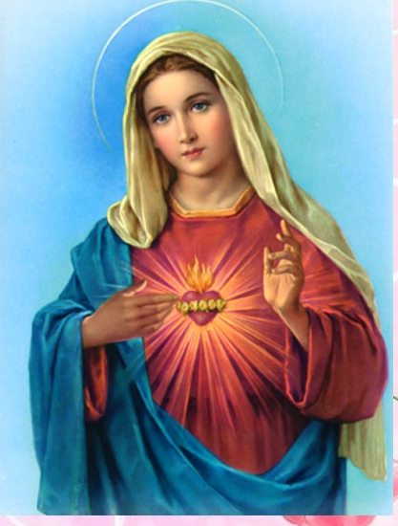
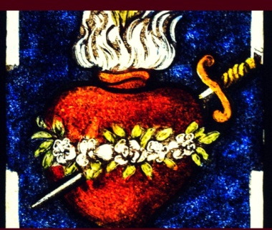
Virtudes de la Virgen
Oración
Fé
Humildad
Pureza
Servicio
Esperanza
Sencillez
Obediencia
Caridad

Slide 15


CONSAGRACION

Slide 16
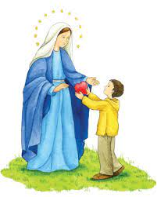
La Virgen pide la Consagración a su Inmaculado Corazón
¡Cambiar tu corazón por el corazón de María, lleno de virtudes y gracias de Dios!
¡Qué gran regalo! Recibir su Corazón, un Corazón que sólo quiere consolar, sanar, dar buenas ideas…

Slide 17
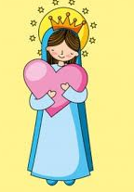
Cuando nos consagramos al Corazón Inmaculado de María, le damos nuestro corazón para que la Virgen María nos lo cuide, y recibimos el Corazón de Ella en nosotros para que podamos amar como Ella ama.

Slide 18
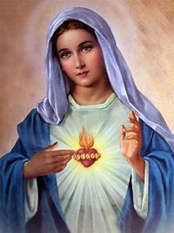

Ella nos puede guiar porque sentimos su corazón en nosotros, y Ella nos da sus pensamientos y sentimientos.
¡Qué mejor que tener ese gran regalo del corazón de María en nosotros!

Slide 19

ACTIVIDAD
¿Qué le vas a regalar a la Virgen en tu corazón?
AMOR
Impaciencia
Alegría
Amistad
Paciencia
Tristezas
Describe tu corazón con palabras o dibujos para entregárselo a la Virgen María.

Slide 20
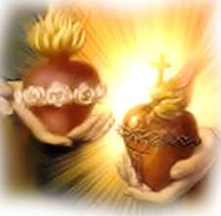
Vamos a Consagrarnos al Inmaculado Corazón de María con estas oraciones.
“María hoy te doy mi corazón. Y recibo tu Corazón Inmaculado para que me enseñes a amar como Tú amas.”
Amén
“Oh Jesús, dulce y manso de corazón, haz mi corazón similar al Tuyo.”
Amén
Notes:
Cuando se hace una consagración, se hace una oración de entrega.
Vamos a practicar esta pequeña oración

Slide 21
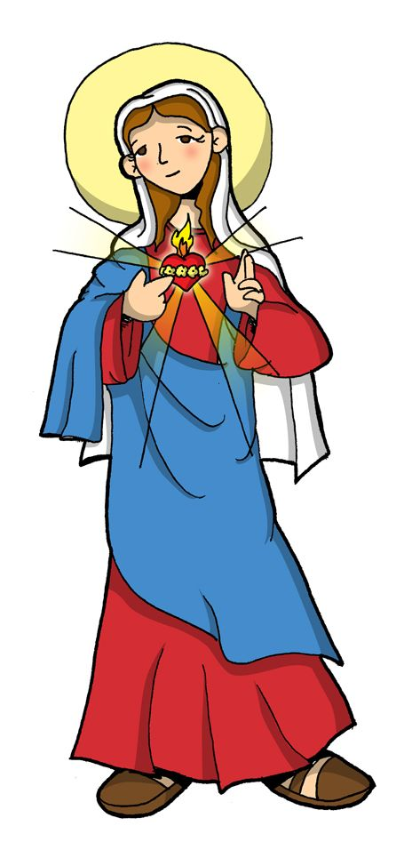
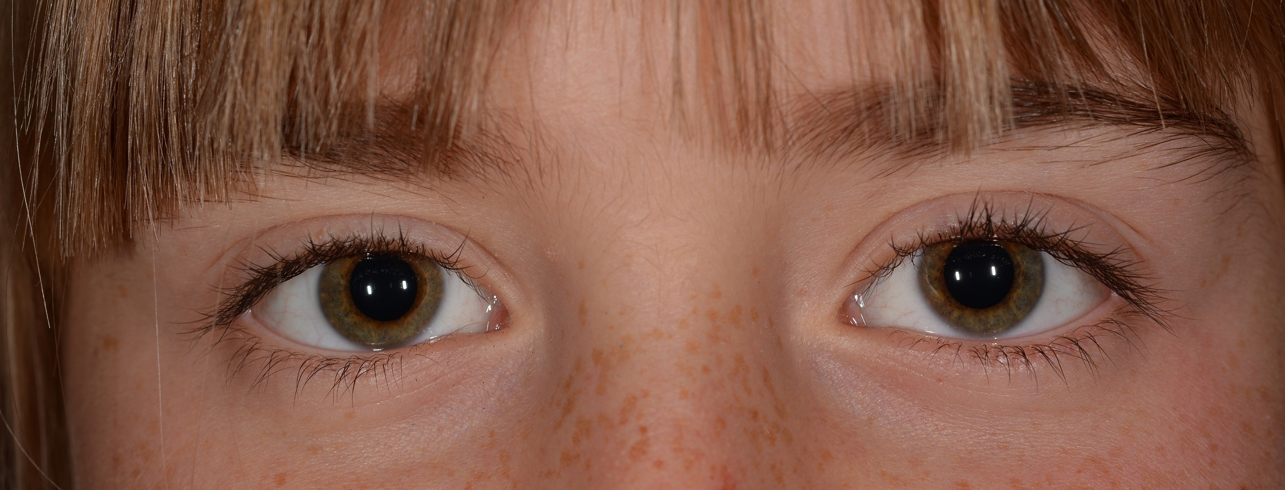

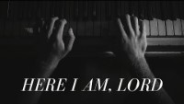
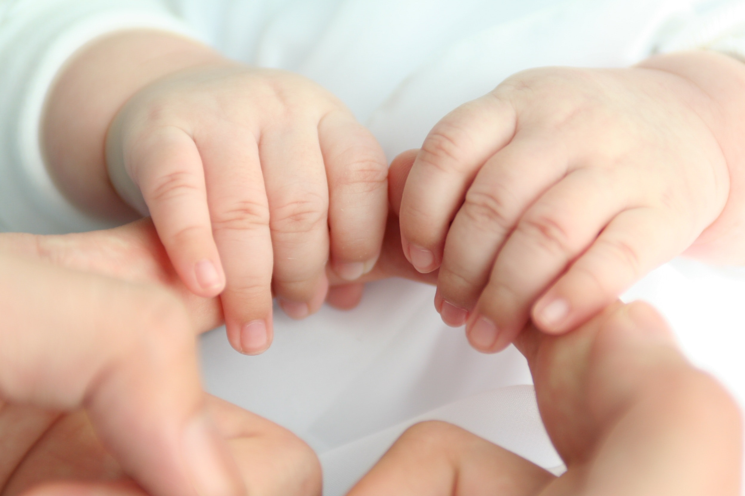
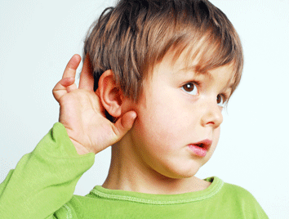
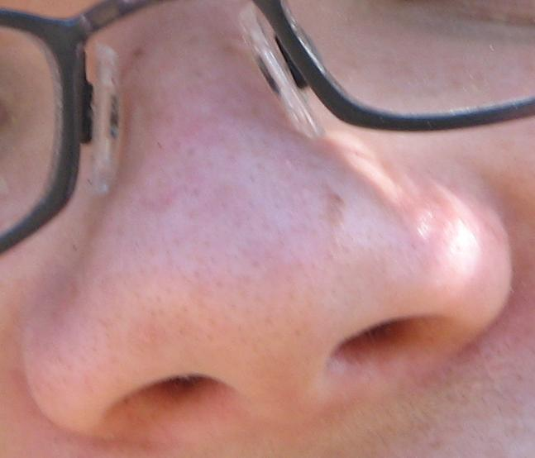
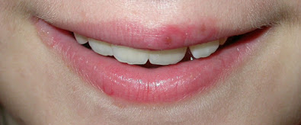

Slide 22
En un papel en blanco, dibuja a Mamita María como la viste cuando tenías los ojos cerrados.
Mamita María yo te amo y deseo fervientemente ser como Tú, tener tu corazón para amar como Tú amas. Ayúdame a recordar siempre que estás conmigo y que me amas como una verdadera madre.
AMEN

Slide 23
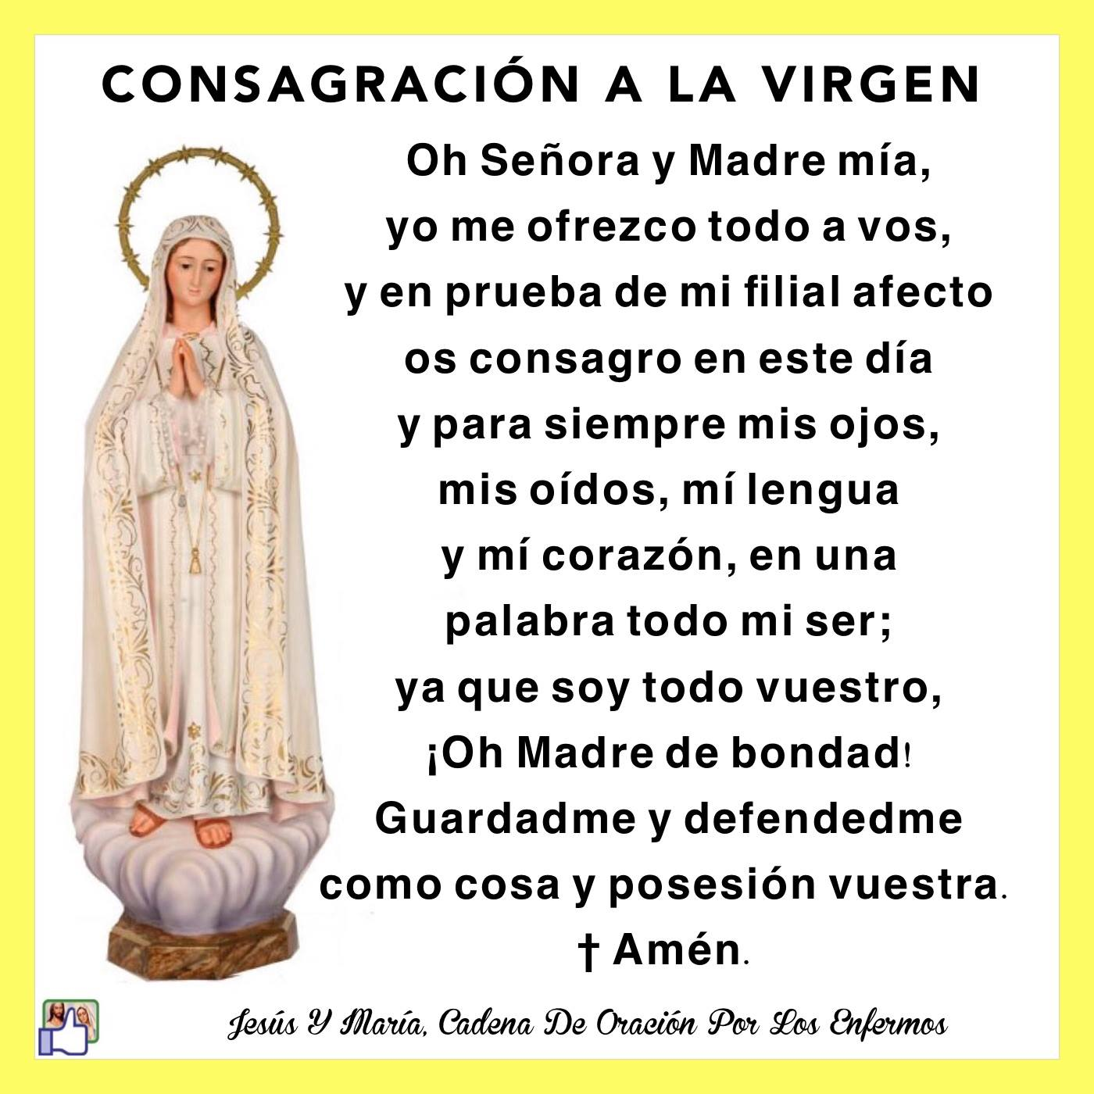
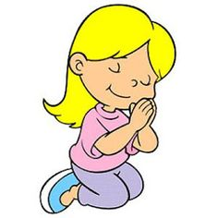
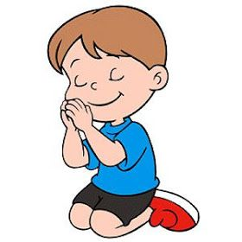

Slide 24
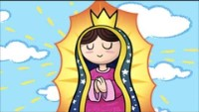
Maria está pasando por aquí, Macarena Ríos, https://youtu.be/V7xeJhuAA18

